Slide 1


Gestor de órdenes de reparación

Slide 2

MOTIVACIÓN
Crear una aplicación fácil de usar, con una interfaz clara e intuitiva, que requiera mínimos recursos y conocimientos para su instalación.
Brindar una solución a un problema frecuente, del cual existen pocas, aplicaciones modernas que sean software libre, o simplemente gratuitas.

Slide 3
PRESENTACIÓN
E-FIX es un gestor de órdenes de reparación cuyo objetivo es facilitar la documentación del proceso del servicio de reparación de un producto. Está pensado para que sea utilizado tanto por una persona que hace reparaciones de forma particular, como por una empresa de reparaciones, ya que puede ser administrado de forma individual, o por múltiples usuarios.

Slide 4
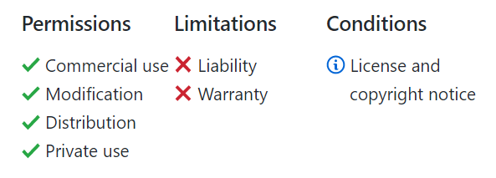

LICENCIA
Licencia MIT

Slide 5
ALCANCE
Gestión de cuentas, un usuario ‘Admin’ con más privilegios.
Poder crear órdenes de reparación con los datos del producto y del cliente.
Gestionar las órdenes, buscarlas, cambiar su estado, cargarles un presupuesto.
Notificación por email al cliente ante cualquier cambio de estado.
Email especial con link en donde se detalla la falla del producto, y elegirá si quiere aprobar el presupuesto.
Configurar información y preferencias del envío de e-mail.

Slide 6




TECNOLOGÍAS

Slide 7
Demo

Slide 8
LECCIONES - DESAFÍOS
Desarrollar Front-End.
Aprender React.
Implementar el envío de correos.
Configuración de la BD
Desarrollar una aplicación de punta a punta.

Slide 9
TRABAJO A FUTURO
Generar un PDF con los datos de la orden.
Logueo de las actividades.
Implementar templates para los correos.

Slide 10
¿Preguntas?

Slide 11
¡Gracias!

